Slide 1
ČASOVÉ ŘADY
Mgr. et Mgr. Jiří Kalina, PhD.
UKB, pavilon D29 (Recetox), kancelář 123
kalina@mail.muni.cz

Slide 2
Výuka a Ukončení předmětu
Výuka:
Teoretické přednášky
  Počínaje 19. únorem 2024
  každé pondělí 8:00–9:40
Praktická cvičení
  Počínaje 26. únorem 2024
  každé pondělí 10:00–11:40
Požadavky na ukončení předmětu:
ústní zkouška
  učená rozprava o dvou z témat, která budou náplní předmětu

Slide 3
Výuka a Ukončení předmětu
Osnova:
19. 2. Základní pojmy, zpracování dat, veličiny cvičení odpadá
26. 2. Mat. modely časových řad a operace na nich cvičení odpadá
4. 3. Operace se dvěma časovými řadami komplexní čísla
11. 3. Harmonická dekompozice a vzorkování základní operace
18. 3. Odpadá (konference) odpadá
25. 3. Frekvenční transformace harm. dekompozice
1. 4. Odpadá (Velikonoce) odpadá
8. 4. Základní pojmy o systémech frekv. transformace
15. 4. Popis lineárních systémů základy systémů
22. 4. Stabilita a spojování systémů popis systémů
29. 4. Realizace diskrétních systémů stabilita
6. 5. Zadání skupinového projektu odpadá
13. 5. Prezentace skupinového projektu odpadá
20. 5. Konzultace, dohoda na termínech zkoušky odpadá
Termíny zkoušky: 3. 6.; 10. 6.; 17. 6.

Slide 4
LITERATURA
Holčík, J.: Signály, časové řady a lineární systémy. CERM, Brno, 2012, 136s.
http://www.iba.muni.cz/res/file/ucebnice/holcik-signaly-casove-rady-linearni-systemy.pdf
Holčík, J.: Signály a lineární systémy. Funkce, časové řady a jejich lineární modely.
http://portal.matematickabiologie.cz/index.php?pg=analyza-a-modelovani-dynamickych-biologickych-dat--signaly-a-linearni-systemy
Holčík, J.: konzultační prezentace
webová stránka předmětu
Holčík, J.: Time Series.
http://timeseries.sci.muni.cz/index.php
prezentace z přednášek
zadání a R-kódy ze cvičení

Slide 5
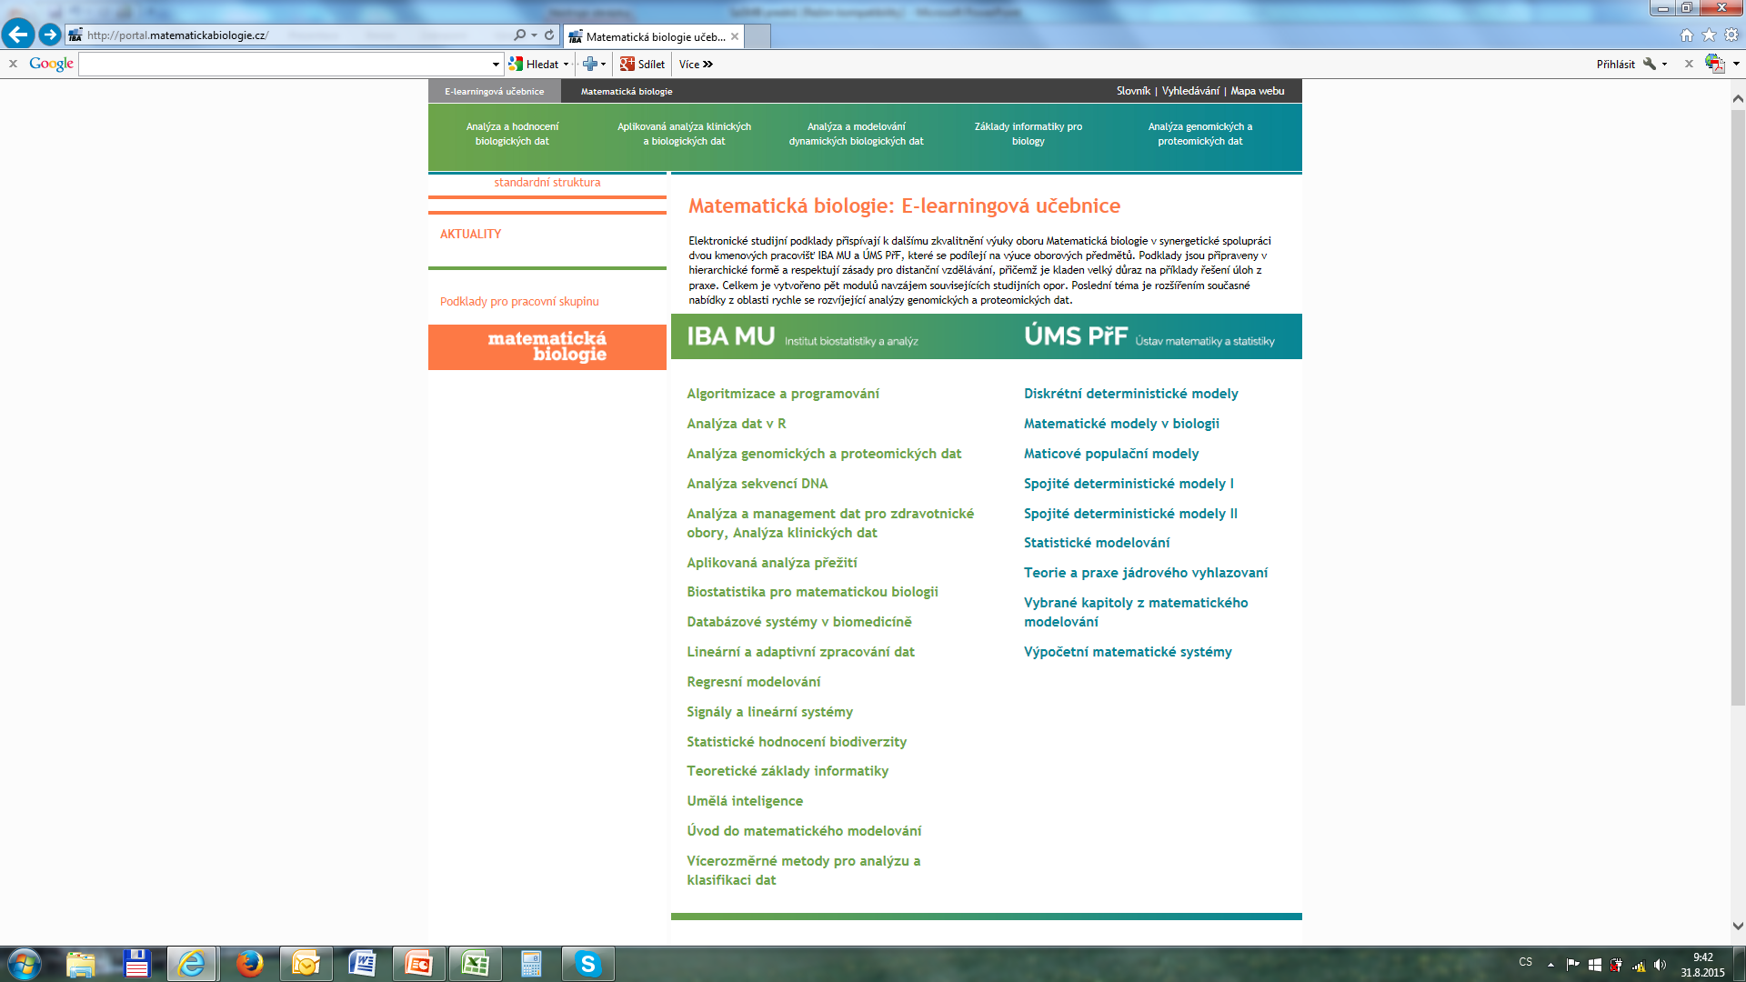
LITERATURA
http://portal.matematickabiologie.cz/

Slide 6
LITERATURA
Jan,J.: Číslicová filtrace, analýza a restaurace signálů. VUTIUM, Brno 2002.
http://www.digitalniknihovna.cz/mzk/view/uuid:25f84ea0-e3b3-11e6-8010-005056827e51
Šebesta,V., Smékal,Z.: Signály a soustavy (Elektronické studijní texty FEKT VUT v Brně), Brno 2003.
https://is.muni.cz/el/1431/podzim2011/Bi5440/um/Signaly_a_Soustavy_BASS.pdf

Slide 7
LITERATURA
Proakis J. G. Manolakis D. K. Digital Signal Processing (4th Edition), CRC; 1 edition, 2006
Kamen, E.W., Heck, B.S. Fundamentals of Signals and Systems Using the Web and Matlab (3rd Edition), Prentice Hall (2006)
Lathi,B.P. Signal Processing and Linear Systems, Oxford Univ. Press, Oxford 1998
Carlson G.E. Signal and Linear System Analysis: with MATLAB, 2e, John Wiley & Sons, Inc., 1998,
Oppenheim,A.V., Willsky, A.S., Hamid,S.: Signals and Systems (2nd Edition) Prentice-Hall Signal Processing Series, Prentice Hall; 1996

Slide 8
LITERATURA
Kalouptsidis N. Signal Processing Systems: Theory and Design. John Wiley & Sons, Inc., 1997
Chen C.T. Linear System Theory and Design (Oxford Series in Electrical and Computer Engineering) Oxford University Press, USA; 3rd ed. 1998
Oppenheim A V., Schafer R W., Buck J R. Discrete-Time Signal Processing (2nd Edition) (Prentice-Hall Signal Processing Series), Prentice Hall; 1999
Brockwell,P.J., Davis,R.A.: Introduction to Time Series and Forecasting, Springer; 2 edition (2003),
Engelberg, S. Random Signals and Noise: A Mathematical Introduction, CRC Press, Inc., 2007

Slide 9
I. ČASOVÉ ŘADY
ZÁKLADNÍ POJMY

Slide 10
Časová řada
Funkce (?)
Posloupnost (?)

Slide 11
Časová řada
Funkce je předpis, který každé hodnotěx z definičního oboru M přiřadí právě jedno číslo y z oboru hodnot N. Funkci obvykle zapisujeme ve tvaru
y = f(x), či ji můžeme vyjádřit explicitně f:y = x, kde proměnná x je argument funkce.
Posloupnost je funkce, jejímž definičním oborem je množina přirozených (celých?) čísel.
Posloupností rozumíme uspořádaný (konečný či nekonečný) soubor matematických objektů, očíslovaných v pořadí obvykle přirozenými čísly.
Posloupnost lze definovat jako zobrazení z množiny přirozených čísel do nějaké celkem libovolné (☺) množiny A.

Slide 12
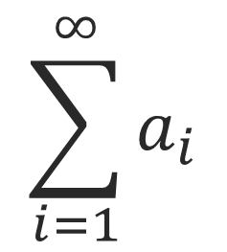
Časová řada
Řada (také nekonečná řada) je matematický výraz ve tvaru
,
kde a₁, a₂, a₃, … je nějaká posloupnost.

Slide 13
Časová řada
Jak vypadá časová řada (?)
?

Slide 14
Časová řada

Slide 15
Časová řada
Časová řada je posloupnost hodnot indexovaných (zapsaných nebo graficky znázorněných) v závislosti na čase.

Slide 16
Časová řada
Časová řada je posloupnost hodnot indexovaných (zapsaných nebo graficky znázorněných) v závislosti na čase.
Časová řada je uspořádaná množina hodnot {y_{t}: t=1,…,N}, kde index t určuje čas, kdy byla hodnota y_{t} určena.

Slide 17
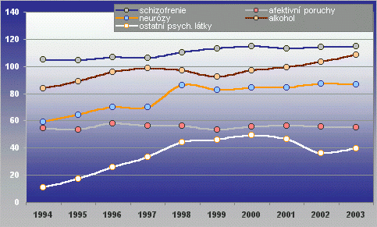
Časová řada
Vývoj počtu hospitalizací v lůžkových psychiatrických zařízeních (na 100 000 osob)
Pramen: Ústav zdravotnických informací a statistiky

Slide 18
Časová řada
Časová řada je posloupnost hodnot indexovaných (zapsaných nebo graficky znázorněných) v závislosti na čase.
Časová řada je uspořádaná množina hodnot {y_{t}: t=1,…,N}, kde index t určuje čas, kdy byla hodnota y_{t} určena.
Časové okamžiky t jednotlivých pozorování nemusí být rovnoměrné {y(t_{i}):i = 1,…,N}.
Časová řada je uspořádaná množina hodnot {y(t_{i}): i=1,…,N}, kde t_{i} určuje čas, kdy byla hodnota y(t_{i}) určena (t_{i+1}>t_{i}).

Slide 19
Časová řada
Definice (základní):
Časová řada je uspořádaná množina hodnot {y(t_{i}): i=1,…,N}, kde t_{i} určuje čas, kdy byla hodnota y(t_{i}) určena (t_{i+1}>t_{i}).

Slide 20
Časová řada
Definice (základní):
Časová řada je uspořádaná množina hodnot {y(t_{i}): i=1,…,N}, kde t_{i} určuje čas, kdy byla hodnota y(t_{i}) určena (t_{i+1}>t_{i}).
t_{i+1}- t_{i} = const.

Slide 21
Časová řada
Definice (základní):
Časová řada je uspořádaná množina hodnot {y(t_{i}): i=1,…,N}, kde t_{i} určuje čas, kdy byla hodnota y(t_{i}) určena (t_{i+1}>t_{i}).
t_{i+1}- t_{i} = const.
Jaké jsou hodnoty y(t_{i}) časové řady?

Slide 22
Časová řada
TYPY HODNOT y(t_{i})
skalár, vektor [y_{ti}=(y_{1ti},…,y_{pti})], matice, … ;
kvantitativní, kvalitativní;
  kvantitativní
    spojitá, diskrétní - každá hodnota může vyjadřovat okamžitý stav nebo mít akumulační (integrační) charakter za určité období;
  kvalitativní
    binární/dichotomická, nominální, ordinální;

Slide 23
Časová řada
Binární = dummy data
Proměnná, která může nabývat pouze dvou hodnot. Bývá definovaná odpovědí na otázku (např. TRUE × FALSE, 1 × 0).
Nominální = kategoriální data
Proměnná, která může nabývat počtu hodnot (n ∊ ℕ), pro které neexistuje přirozené pořadí (např. barvy vzorků).
Ordinální data
Nominální proměnná, pro kterou ale existuje jasné pořadí kategorií (např. velikost oděvů S, M, L, XL).
Kardinální data
Ordinální proměnná, u které lze určit rozdíl mezi kategoriemi. Ty jsou stejně vzdálené (např. počet dětí v rodině).
Intervalová data
Spojitá proměnná, u které lze určit rozdíl mezi kategoriemi – často jde o vzdálenost od 0 (např. teplota ve °C, čas).
Poměrová data
Intervalová proměnná, u které má smysl určovat podíly jednotlivých kategorií (např. hmotnost, vzdálenost).

Slide 24
Časová řada
TYPY HODNOT y(t_{i})
skalár, vektor [y_{ti}=(y_{1ti},…,y_{pti})], matice, … ;
kvantitativní, kvalitativní;
  kvantitativní
    spojitá, diskrétní - každá hodnota může vyjadřovat okamžitý stav nebo mít akumulační (integrační) charakter za určité období;
  kvalitativní
    binární/dichotomická, nominální, ordinální;

Slide 25
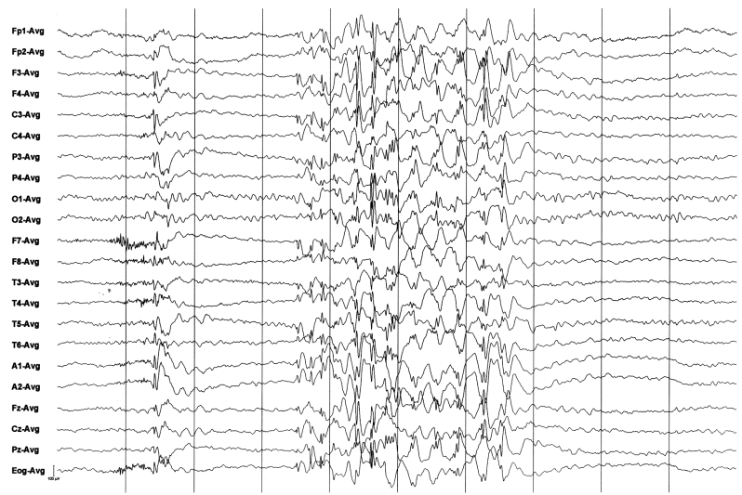
Několik příkladů na úvod

Slide 26
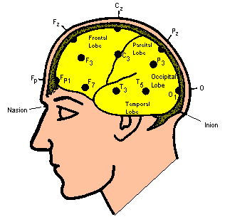
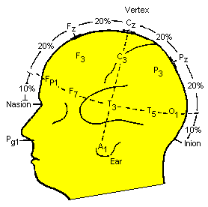
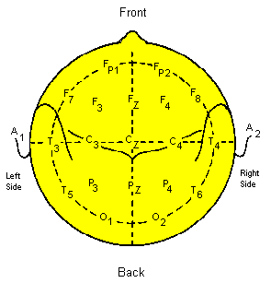
Několik příkladů na úvod

Slide 27
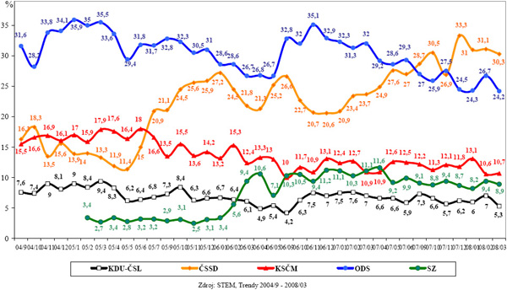
Několik příkladů na úvod
Preference politických stran v ČR v období od 8/2004 do 3/2008

Slide 28
Několik příkladů na úvod
Vývoj počtu hospitalizací v lůžkových psychiatrických zařízeních (na 100 000 osob)
Pramen: Ústav zdravotnických informací a statistiky

Slide 29
Časová řada
TYPY HODNOT y(t_{i})
Hodnoty časové řady popisují jevy fyzikální, chemické, biologické, ekonomické či jiné materiální povahy, nesoucí informaci o stavu systému, který jej generuje, a jeho dynamice.

Slide 30
Časové řady – co s nimi?
?

Slide 31
zpracování ČASOVÝCH ŘAD
abychom dokázali posoudit stav objektu generujícího časová data (OK, hypertenze, epilepsie, exitus, úroveň/dynamika chemického zamoření dané lokality,…);

Slide 32
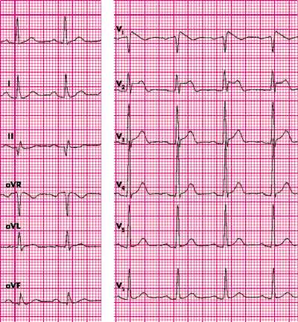
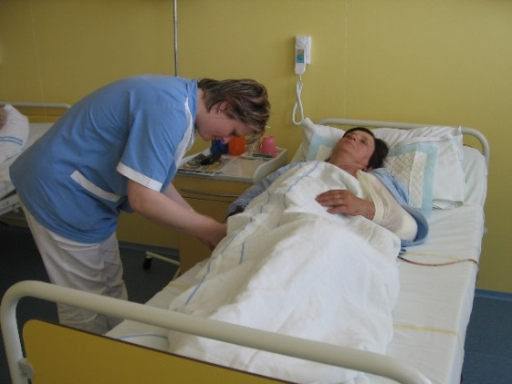
zpracování ČASOVÝCH ŘAD
abychom dokázali posoudit stav objektu generujícího časová data (OK, hypertenze, epilepsie, exitus, úroveň chemického zamoření dané lokality,…);
EKG – elektrokardiogram
záznam signálu EKG

Slide 33
zpracování ČASOVÝCH ŘAD
abychom dokázali posoudit stav objektu generujícího časová data (OK, hypertenze, epilepsie, exitus, úroveň chemického zamoření dané lokality,…);
⇓
popis vlastností časové řady
(pomocí několika podstatných souhrnných parametrů (statistik?))
⇓
k popisu spíše „funkce“ než jednoduchá hodnota, např. klouzavý průměr než průměr;
složky řady – trend, sezónní změny, pomalé a rychlé změny, nepravidelné oscilace – analýza

Slide 34
zpracování ČASOVÝCH ŘAD
abychom dokázali předpovědět budoucnost sledovaného objektu (lze léčit a vyléčit, ocenit finanční nároky léčení po dobu přežití, les do 20 let odumře, sociální složení obyvatelstva v daném časovém rozpětí,…);
predikce budoucích hodnot (?) – velká část analytických metod pro časové řady;
(Predikce (z lat. prae-, před, a dicere, říkat) znamená předpověď či prognózu, tvrzení o tom, co se stane nebo nestane v budoucnosti. Na rozdíl od věštění nebo hádání se slovo predikce obvykle užívá pro odhady, opřené o vědeckou hypotézu nebo teorii, tj. matematický model.

Slide 35
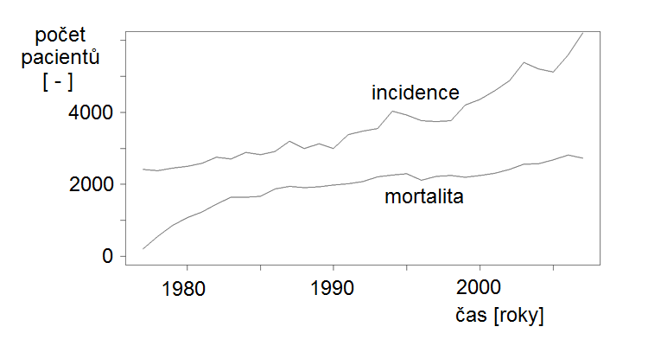
zpracování ČASOVÝCH ŘAD
abychom dokázali předpovědět jeho budoucnost (lze léčit a vyléčit, ocenit finanční nároky léčení po dobu přežití, les do 20 let odumře, sociální složení obyvatelstva v daném časovém rozpětí,…);
musíme umět popsat dynamiku vývoje časové řady ⇒ ⇒ vytvořit matematický ! MODEL ! (vývoje) časové řady

Slide 36
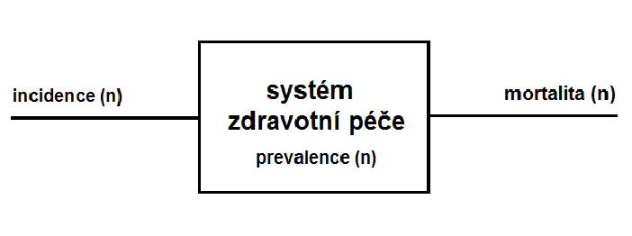
Několik příkladů na úvod
vstupní veličina(x)
výstupní veličina(y)
stavová(é) veličina(y) (s)

Slide 37
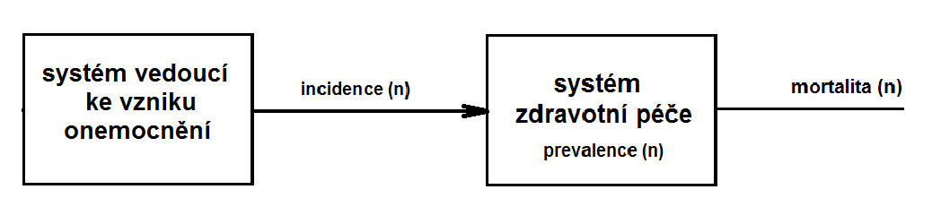
Několik příkladů na úvod
parametry popisující vlastnosti systému
vstupní veličina(x)
výstupní veličina(y)
stavová(é) veličina(y) (s)

Slide 38
zpracování ČASOVÝCH ŘAD
abychom dokázali předpovědět jeho budoucnost (lze léčit a vyléčit, ocenit finanční nároky léčení po dobu přežití, les do 20 let odumře, sociální složení obyvatelstva v daném časovém rozpětí, …);
musíme umět popsat dynamiku vývoje časové řady ⇒ ⇒ vytvořit matematický ! MODEL ! vývoje časové řady

Slide 39
Časové řady – co s nimi?
monitorování průběhu a detekce významných změn - např. sledování funkce ledvin po transplantaci;
  ⇓
  opět potřebujeme matematický model popisující normální stav

Slide 40
Časové řady – co s nimi?
modelování průběhu časové řady
  pochopení procesů způsobujících vznik dat;
  pragmatický nástroj pro splnění výše uvedených cílů

Slide 41
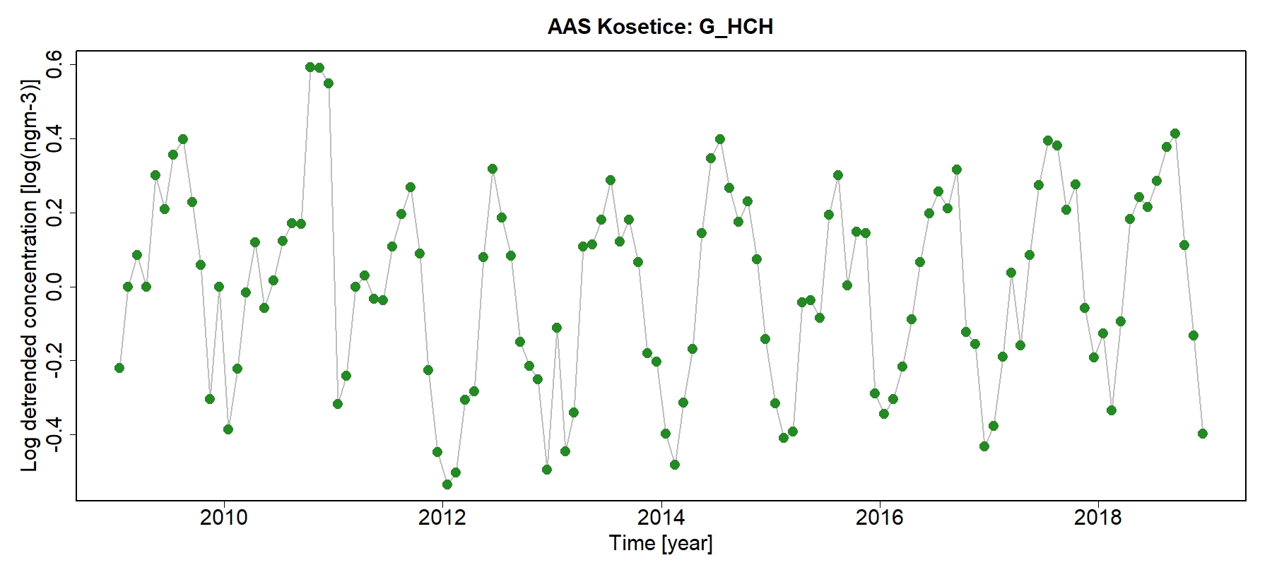
Několik příkladů na úvod

Slide 42
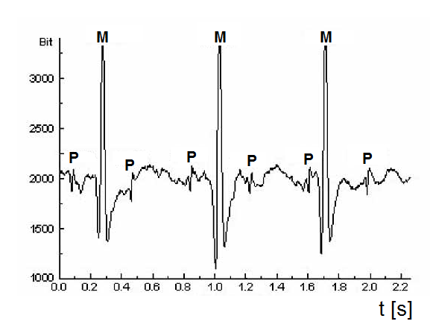
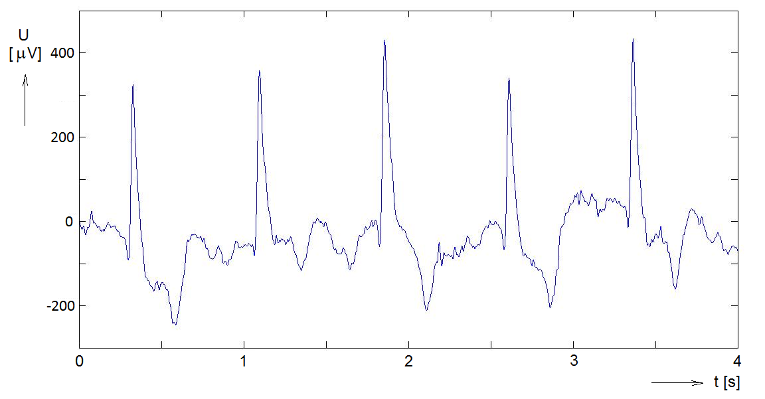
Několik příkladů na úvod
EKG - elektrokardiogram

Slide 43
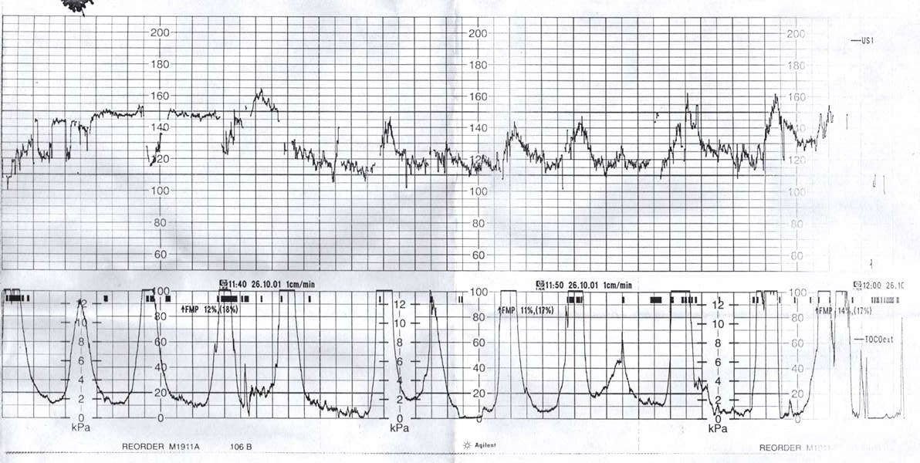
Několik příkladů na úvod
kardiotokogram

Slide 44
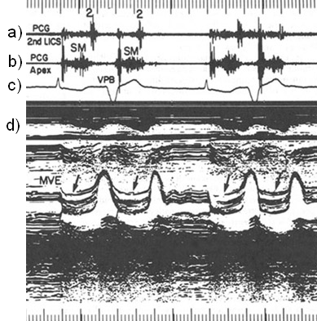
Několik příkladů na úvod

Slide 45
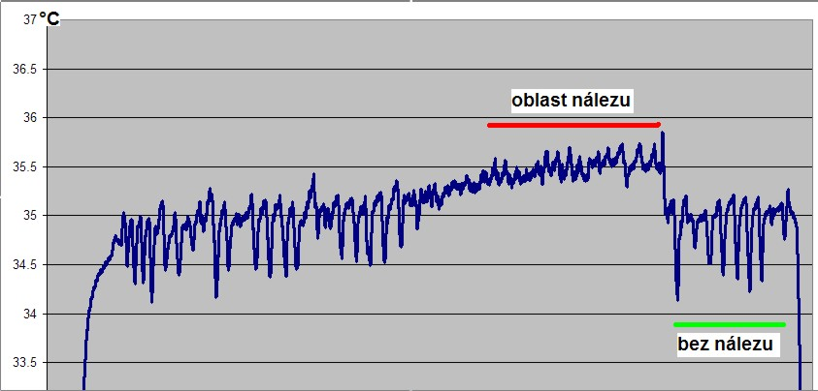
Několik příkladů na úvod

Slide 46
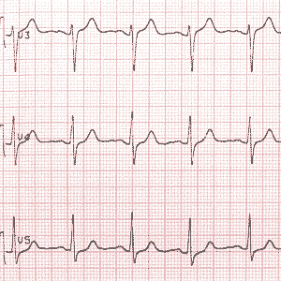
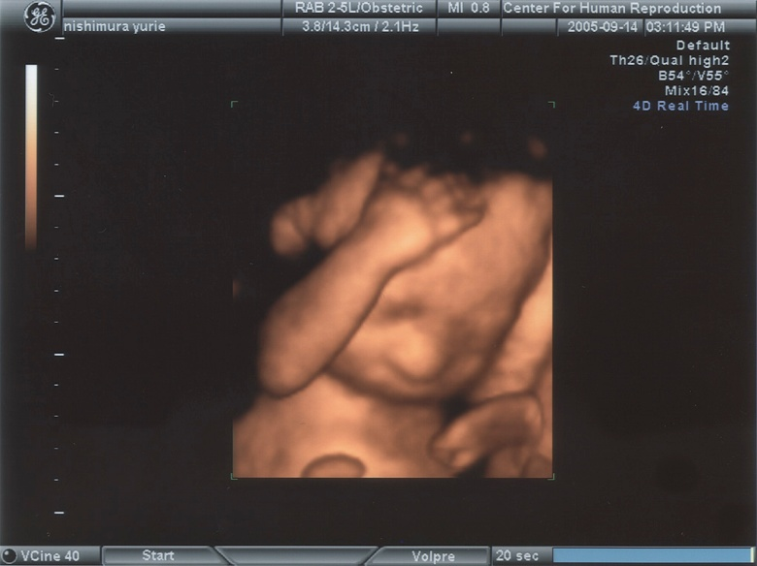
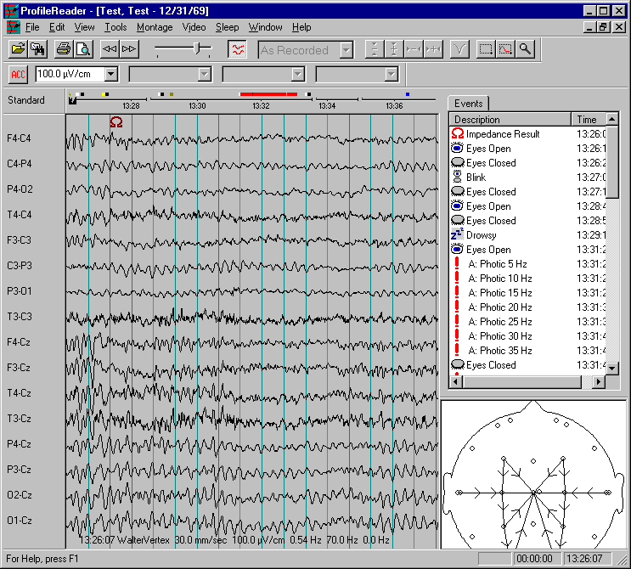
Co je to Signál ?

Slide 47
Co je to signál ?
Definice
Signál je jev fyzikální, chemické, biologické, ekonomické či jiné materiální povahy, nesoucí informaci o stavu systému, který jej generuje, a jeho dynamice.

Slide 48
INFORMACE
poznatek (znalost) týkající se jakýchkoliv objektů, např. faktů, událostí, věcí, procesů nebo myšlenek včetně pojmů, které mají v daném kontextu specifický význam (ISO/IEC 2382-1:1993 „Informační technologie – část I: Základní pojmy“)
název pro obsah toho, co se vymění s vnějším světem, když se mu přizpůsobujeme a působíme na něj svým přizpůsobováním. Proces přijímání a využívání informace je procesem našeho přizpůsobování k nahodilostem vnějšího prostředí a aktivního života v tomto prostředí (WIENER);
poznatek, který omezuje nebo odstraňuje nejistotu týkající se výskytu určitého jevu z dané množiny možných jevů;
  !!! NEHMOTNÁ !!!

Slide 49
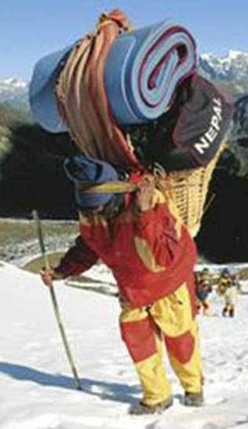
Zpracování signálu
Nosič

Slide 50
Zpracování signálu
informace
Nosič

Slide 51
Zpracování signálu
informace
Nosič
to nechme technikům (elektrikářům, … )

Slide 52
Zpracování signálu
informace
⇓
ZPRACOVÁNÍ
INFORMACE
Nosič
to nechme technikům (elektrikářům, … )

Slide 53
II. ZÁKLADNÍ KONCEPT
ZPRACOVÁNÍ DAT

Slide 54
základní koncept
Reálný objekt

Slide 55
základní koncept
Reálný objekt
hodnotící „výrok“

Slide 56
základní koncept
Reálný objekt
hodnotící „výrok“
o stavu, resp. chování reálného objektu

Slide 57
základní koncept
Reálný objekt
Příčinný deterministický vztah
hodnotící „výrok“

Slide 58
základní koncept
Reálný objekt
Příčinný deterministický vztah
hodnotící „výrok“
Cílem je odhalit ten příčinný deterministický vztah navzdory všemu tomu, co nám to odhalení kazí

Slide 59
k čemu to je?
Reálný objekt
Příčinný deterministický vztah
hodnotící „výrok“
zjistit co se děje v reálném objektu;
dokázat jej zařadit;
dokázat predikovat jeho chování;
…….

Slide 60
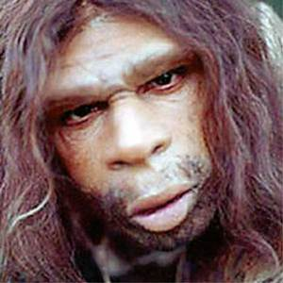
základní koncept
Reálný objekt
Příčinný deterministický vztah
hodnotící „výrok“

Slide 61
základní koncept
Reálný objekt
Příčinný deterministický vztah
hodnotící „výrok“
Data

Slide 62
základní koncept
Reálný objekt
Příčinný deterministický vztah
hodnotící „výrok“
měření
Data
zpracování

Slide 63
základní koncept
Reálný objekt
Příčinný deterministický vztah
hodnotící „výrok“
měření
Data
Užitečná složka
+
balast
zpracování

Slide 64
základní koncept
užitečná složka
to je ta deterministická (systematická) část dat, kterou využijeme pro generování výroku

Slide 65
Data (časové řady)
užitečná složka
to je ta deterministická část dat, kterou využijeme pro generování výroku
balast
část dat nesouvisející s cílem zpracování

Slide 66

základní koncept
Reálný objekt
hodnotící „výrok“
měření
Data
Užitečná složka
+
balast
zpracování

Slide 67
Data (časové řady)
užitečná složka
to je ta deterministická část dat, kterou využijeme pro generování výroku
balast
část dat nesouvisející s cílem zpracování
  deterministická část
    přímo ze zdroje

Slide 68
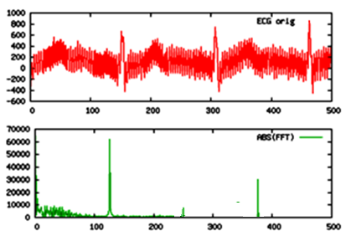
Data (časové řady)
užitečná složka
to je ta deterministická část dat, kterou využijeme pro generování výroku
balast
část dat nesouvisející s cílem zpracování
  deterministická část
    přímo ze zdroje
    zavlečená po cestě

Slide 69
Data (časové řady)
užitečná složka
to je ta deterministická část dat, kterou využijeme pro generování výroku
balast
část dat nesouvisející s cílem zpracování
  deterministická část
    přímo ze zdroje
    zavlečená po cestě
      přidaná (šum)
      vyplývající z vlastností
      přenosové cesty
      (zkreslení, deformace)

Slide 70
Data (časové řady)
užitečná složka
to je ta deterministická část dat, kterou využijeme pro generování výroku
balast
část dat nesouvisející s cílem zpracování
  deterministická část
    přímo ze zdroje
    zavlečená po cestě
  všechno ostatní, tj. nedeterministická (?) složka
    na její příčiny buď nemáme nebo nám to nestojí za námahu (šum)

Slide 71
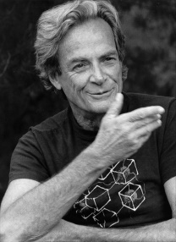
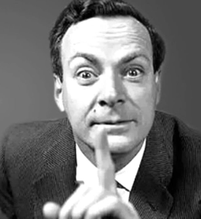
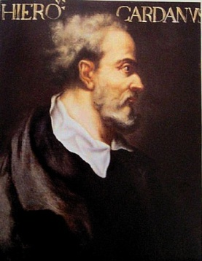
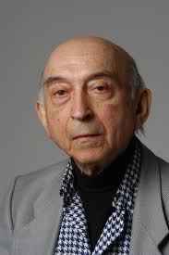
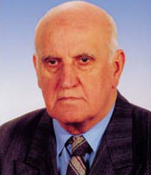
nedeterministická složka
Richard Feynman – neurčitost x možnost
(Lectures on Physics 1963)
náhodná – pravděpodobnost, statistika
(G. Cardano Liber de ludo aleae 1663)
neurčitá – příslušnost, fuzzy algebra (L. A. Zadeh 1965)
hrubá – důvěra, hrubé množiny (Z. Pawłak 1991)

Slide 72
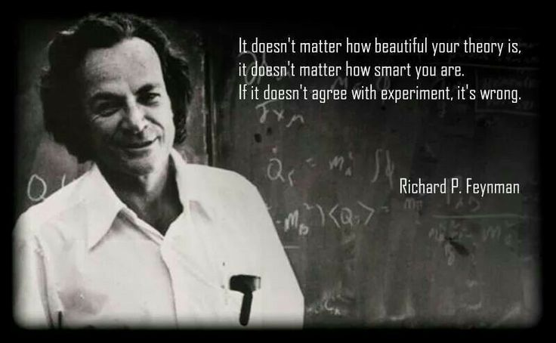

Slide 73
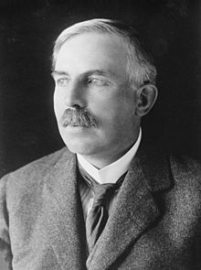
„If your experiment needs statistics, you ought to have done
a better experiment.“
Ernest Rutherford,
1st Baron Rutherford of Nelson
*1871 New Zealand
+1937 Cambridge, England
OM FRS
otec nukleární fyziky

Slide 74
základní koncept
Reálný objekt
Příčinný deterministický vztah
hodnotící „výrok“
Cílem je odhalit ten příčinný deterministický vztah navzdory všemu tomu, co nám to odhalení kazí

Slide 75
základní koncept
Reálný objekt
Příčinný deterministický vztah
hodnotící „výrok“
měření
Data
Užitečná složka
+
balast
zpracování

Slide 76
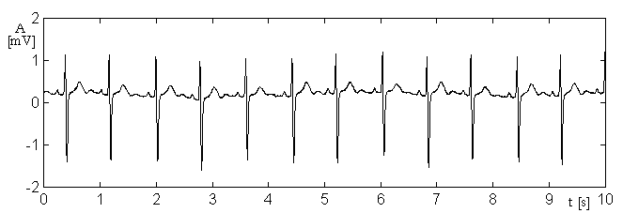
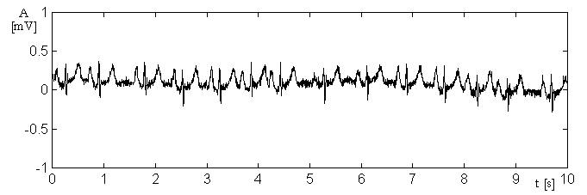
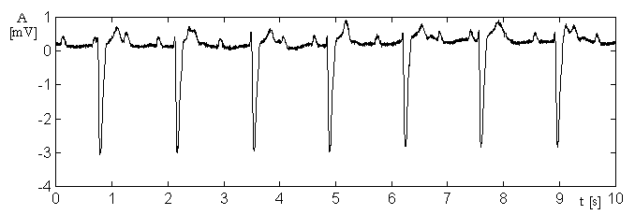
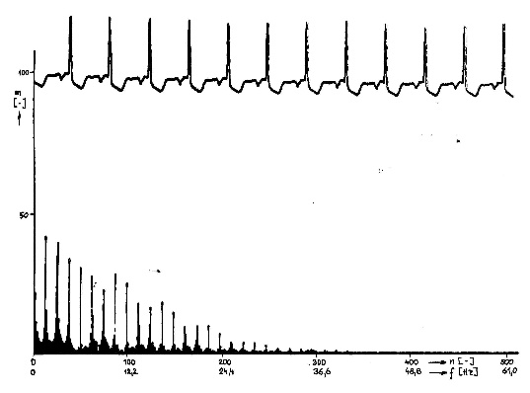
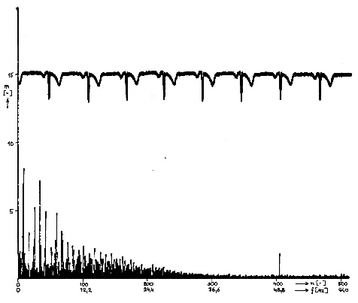
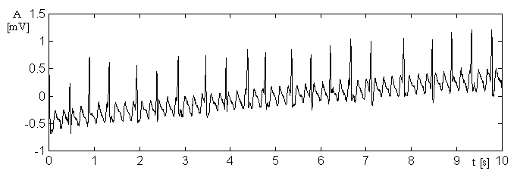
SKLADBA DAT
matematický model deterministické složky(složek)
  a zkoumáme jak data odpovídají modelové představě

Slide 77
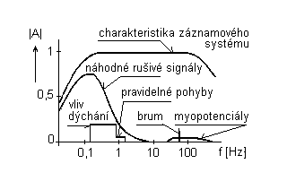
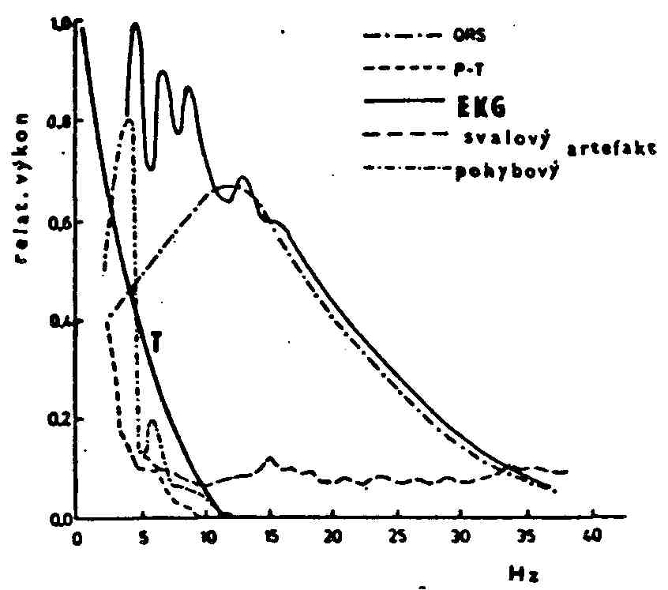
SKLADBA DAT
matematický model deterministické složky(složek)
  a zkoumáme jak data odpovídají modelové představě

Slide 78
SKLADBA DAT
model deterministické složky (složek);
  nelineární
  lineární
    časová oblast
    frekvenční oblast
    …

Slide 79
SKLADBA DAT
model deterministické složky (složek);
  nelineární x lineární
    časová oblast
    frekvenční oblast
    …
  časově závislý x nezávislý
model nedeterministické složky
  pravděpodobnostní
  fuzzy
  hrubý
  …

Slide 80
III. ČASOVÉ ŘADY
PŘÍKLAD TAK TROCHU NA VYSVĚTLENOU

Slide 81
ZADÁNÍ
10 12 8 6 5 11 14 9 10 13 7 6 10 14 9 8 12 9 6 9

Slide 82
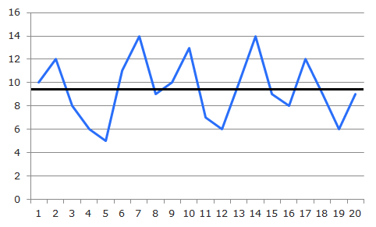
ZADÁNÍ
průměrná hodnota:

Slide 83
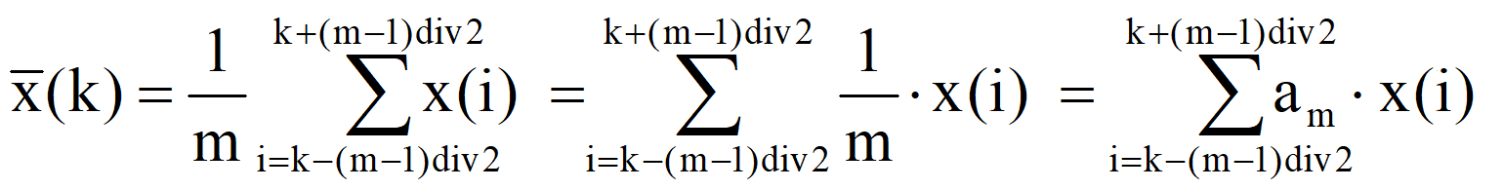
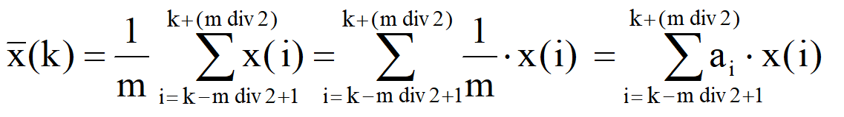
ZADÁNÍ
průměrná hodnota:
klouzavý průměr:
pro m liché
pro m sudé třeba

Slide 84
klouzavý průměr
m = 3
1
2
3
4
5
6
7
8
9
10
11
12
13
14
15
16
17
18
19
20
10
12
8
6
5
11
14
9
10
13
7
6
10
14
9
8
12
9
6
9
10,0
8,7
6,3
7,3
10,0
11,3
11,0
10,7
10,0
8,7
7,7
10,0
11,0
10,3
9,7
9,7
9,0
8,0

Slide 85
klouzavý průměr
m = 3
1
2
3
4
5
6
7
8
9
10
11
12
13
14
15
16
17
18
19
20
10
12
8
6
5
11
14
9
10
13
7
6
10
14
9
8
12
9
6
9
?
10,0
8,7
6,3
7,3
10,0
11,3
11,0
10,7
10,0
8,7
7,7
10,0
11,0
10,3
9,7
9,7
9,0
8,0
?
?
?
10,0
8,7
6,3
7,3
10,0
11,3
11,0
10,7
10,0
8,7
7,7
10,0
11,0
10,3
9,7
9,7
9,0
8,0
přechodný děj = reakce na počáteční podmínky
KAUZALITA ≡
≡ PŘÍČINNOST

Slide 86
klouzavý průměr
m = 3
1
2
3
4
5
6
7
8
9
10
11
12
13
14
15
16
17
18
19
20
10
12
8
6
5
11
14
9
10
13
7
6
10
14
9
8
12
9
6
9
?
10,0
8,7
6,3
7,3
10,0
11,3
11,0
10,7
10,0
8,7
7,7
10,0
11,0
10,3
9,7
9,7
9,0
8,0
?
?
?
10,0
8,7
6,3
7,3
10,0
11,3
11,0
10,7
10,0
8,7
7,7
10,0
11,0
10,3
9,7
9,7
9,0
8,0
nulové počáteční podmínky

Slide 87
klouzavý průměr
m = 3
1
2
3
4
5
6
7
8
9
10
11
12
13
14
15
16
17
18
19
20
10
12
8
6
5
11
14
9
10
13
7
6
10
14
9
8
12
9
6
9
7,3
10,0
8,7
6,3
7,3
10,0
11,3
11,0
10,7
10,0
8,7
7,7
10,0
11,0
10,3
9,7
9,7
9,0
8,0
?
3,3
7,3
10,0
8,7
6,3
7,3
10,0
11,3
11,0
10,7
10,0
8,7
7,7
10,0
11,0
10,3
9,7
9,7
9,0
8,0
nulové počáteční podmínky x(0)=0, x(-1)=0

Slide 88
klouzavý průměr
m = 3
1
2
3
4
5
6
7
8
9
10
11
12
13
14
15
16
17
18
19
20
10
12
8
6
5
11
14
9
10
13
7
6
10
14
9
8
12
9
6
9
10,7
10,0
8,7
6,3
7,3
10,0
11,3
11,0
10,7
10,0
8,7
7,7
10,0
11,0
10,3
9,7
9,7
9,0
8,0
?
10,0
10,7
10,0
8,7
6,3
7,3
10,0
11,3
11,0
10,7
10,0
8,7
7,7
10,0
11,0
10,3
9,7
9,7
9,0
8,0
počáteční podmínky rovné první hodnotě
x(0) = 10, x(-1)=10

Slide 89
klouzavý průměr
m = 3
m = 5
1
2
3
4
5
6
7
8
9
10
11
12
13
14
15
16
17
18
19
20
10
12
8
6
5
11
14
9
10
13
7
6
10
14
9
8
12
9
6
9
10,0
8,7
6,3
7,3
10,0
11,3
11,0
10,7
10,0
8,7
7,7
10,0
11,0
10,3
9,7
9,7
9,0
8,0
8,2 8,4 8,8 9,0 9,8 11,4 10,6 9,0 9,2 10,0 9,2 9,4 10,6 10,4 8,8 8,8
a = (1/5, 1/5, 1/5, 1/5, 1/5)

Slide 90
klouzavý průměr
m = 3
m = 5
m = 7
1
2
3
4
5
6
7
8
9
10
11
12
13
14
15
16
17
18
19
20
10
12
8
6
5
11
14
9
10
13
7
6
10
14
9
8
12
9
6
9
10,0
8,7
6,3
7,3
10,0
11,3
11,0
10,7
10,0
8,7
7,7
10,0
11,0
10,3
9,7
9,7
9,0
8,0
8,2 8,4 8,8 9,0 9,8 11,4 10,6 9,0 9,2 10,0 9,2 9,4 10,6 10,4 8,8 8,8
9,4
9,3
9,0
9,7
9,9
10,0
9,9
9,9
9,9
9,6
9,4
9,7
9,7
9,6
a = (1/7, 1/7, 1/7, 1/7, 1/7, 1/7, 1/7)

Slide 91
klouzavý průměr
m = 3
m = 7
1
2
3
4
5
6
7
8
9
10
11
12
13
14
15
16
17
18
19
20
10
12
8
6
5
11
14
9
10
13
7
6
10
14
9
8
12
9
6
9
10,0
8,7
6,3
7,3
10,0
11,3
11,0
10,7
10,0
8,7
7,7
10,0
11,0
10,3
9,7
9,7
9,0
8,0
9,4
9,3
9,0
9,7
9,9
10,0
9,9
9,9
9,9
9,6
9,4
9,7
9,7
9,6
-0,9
-1,9
-0,7
-0,3
-3,9
-2,3
0,7
-1,3
-2,7
-0,7
0,0
-2,9
-2,9
0,4
a = (1/7, -1/7, -1/7, 1/7, -1/7, -1/7, 1/7)

Slide 92
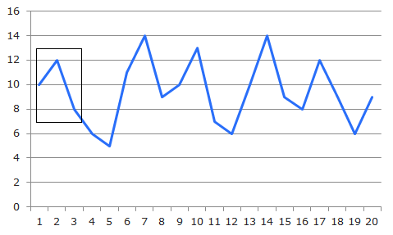
ZPŮSOB VÝPOČTU
uvažujme třeba kauzální výpočet (tj. pouze ze zpožděných známých hodnot):
1.

Slide 93
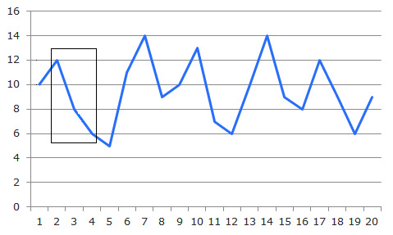
ZPŮSOB VÝPOČTU
uvažujme třeba kauzální výpočet (tj. pouze ze zpožděných známých hodnot):
1.

Slide 94
ZPŮSOB VÝPOČTU
uvažujme třeba kauzální výpočet (tj. pouze ze zpožděných známých hodnot):
1.
2.
rekurze – používá staré hodnoty výstupních vzorků

Slide 95
nové pojmy
koeficienty odpovídající žádanému průběhu časové řady (model);
přechodný děj (odezva na počáteční podmínky);
kauzalita;
rekurze.

Slide 96
IV. ANALÝZA
ČASOVÝCH ŘAD
ZÁKLADNÍ POJMY

Slide 97
veličiny matematické modely
abychom mohli úspěšně řešit praktické problémy (analýza, syntéza), potřebujeme reálné veličiny vyjádřit matematicky jejich (abstraktními) modely;
model veličiny by měl splňovat dva základní požadavky:
  výstižnost, přesnost;
  jednoduchost, snadná manipulace;

Slide 98
Klasifikace veličin
(a Jejich matematických modelů)
spojité a diskrétní
reálné a komplexní
deterministické a nedeterministické (náhodné?)
periodické a neperiodické
sudé a liché

Slide 99
A) Spojité a diskrétní veličiny
Spojitá veličina(přesněji veličina se spojitým časem) je taková veličina x(t), kde čas t je spojitá proměnná.
Diskrétní veličina (přesněji veličina s diskrétním časem) je taková veličina x(t), kde čas t je definován v diskrétních časových okamžicích. Diskrétní veličinu proto často zapisujeme jako posloupnost {x_{n}}, kde n je celé číslo, resp. x(nT).

Slide 100
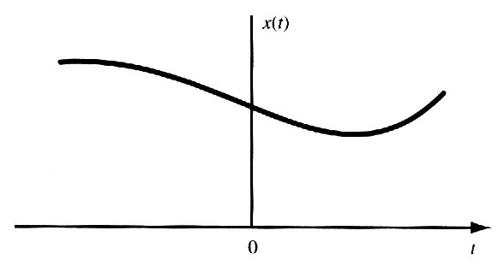
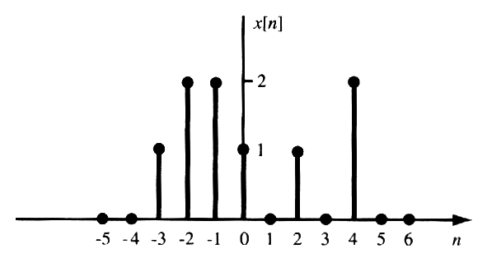
A) Spojité a diskrétní veličiny

Slide 101
A) Spojité a diskrétní veličiny
Pozn. Spojitá vs. nespojitá funkce. Zde se myslí ve smyslu hodnot funkce nikoliv času. V tomto smyslu reálná nespojitá veličina (signál) v praxi neexistuje (vždy konečná délka přechodu). Příklad: obdélníkový signál
Typy dat (Biostatistika, str.12):
kvalitativní:
  nominální – kategorie nelze seřadit;
  ordinální – kategorie je možné seřadit;
  binární
kvantitativní:
  spojitá;
  diskrétní;

Slide 102
A) Spojité a diskrétní veličiny
Pozn. Spojitá vs. nespojitá funkce. Zde se myslí ve smyslu hodnot funkce nikoliv času. V tomto smyslu reálná nespojitá veličina (signál) v praxi neexistuje (vždy konečná délka přechodu). Příklad: obdélníkový signál
Typy dat (Biostatistika, str.12):
kvalitativní:
  nominální – kategorie nelze seřadit;
  ordinální – kategorie je možné seřadit;
  binární
kvantitativní:
  spojitá
  diskrétní

Slide 103
A) Spojité a diskrétní veličiny
Pozn. Spojitá vs. nespojitá funkce. Zde se myslí ve smyslu hodnot funkce nikoliv času. V tomto smyslu reálná nespojitá veličina (signál) v praxi neexistuje (vždy konečná délka přechodu). Příklad: obdélníkový signál
Typy dat (Biostatistika, s.12):
kvalitativní:
  nominální – kategorie nelze seřadit;
  ordinální – kategorie je možné seřadit;
  binární
kvantitativní:
  spojitá
  diskrétní
Délka dat
budeme se zabývat posloupnostmi od desítek vzorků

Slide 104
A) Spojité a diskrétní veličiny
U veličiny s diskrétním časem není její hodnota mezi jednotlivými diskrétními časovými okamžiky definována.
Diskrétní veličinu lze také získat vzorkováním veličiny se spojitým časem: x(t₀), x(t₁), x(t₂), ..., x(t_{n}), ... (též značení x₀, x₁, x₂, ..., x_{n}, ...). Hodnoty x_{i} = x_{i}(t) se nazývají vzorky.

Slide 105
A) Spojité a diskrétní veličiny
  diskrétní veličinu můžeme zapsat
  explicitně seznamem hodnot, např.
  (zde se implicitně předpokládá, že pořadí prvků je číslováno od nuly a pro záporné indexy n jsou hodnoty nulové)
  funkčním předpisem (modelem), např.

Slide 106
B) Reálné a komplexní veličiny
Reálná veličina (model) je taková, která nabývá reálných hodnot. (V praxi skutečně měřitelná.)
Komplexní veličina (model) je taková, která nabývá komplexních hodnot. (Hypotetická, v praxi neměřitelná.)
x(t) = x₁(t)+ix₂(t), resp. x(t) = x₁(t)+jx₂(t)
Čas t je spojitý nebo diskrétní.

Slide 107
C) Deterministické a nedeterministické (náhodné ) veličiny
Deterministická veličina je taková, jejíž hodnoty jsou v daném čase jednoznačně určeny. Taková veličina může být popsán analytickou funkcí času t.
Nedeterministická (náhodná, stochastická) veličina je taková, jejíž hodnoty jsou náhodné (?!) (tj. tak deterministicky složité, že jim nerozumíme). Takové veličiny popisujeme statistickými prostředky. Např. bílý/barevný šum, definované rozložení, momenty.

Slide 108
C) Deterministické a náhodné veličiny
Náhodná (stochastická) veličina je taková, jejíž hodnoty jsou náhodné (?!) (tj. tak deterministicky složité, že jim nerozumíme). Takové veličiny popisujeme statistickými prostředky. Např. bílý/barevný šum.
!!! POZOR POZOR !!!
Náhodnost není generickou vlastností dané veličiny, tuto vlastnost jí přisuzuje předpokládaný matematický nástroj.
! POHOV !

Slide 109
C) Deterministické a náhodné veličiny
Náhodná (stochastická) veličina je taková, jejíž hodnoty jsou náhodné (?!) (tj. tak deterministicky složité, že jim nerozumíme). Takové veličiny popisujeme statistickými prostředky. Např. bílý/barevný šum.
Náhodný proces
Systém {ξ_{i}} náhodných veličin ξ_{i}, definovaných pro všechna t∈R se nazývá náhodný proces (random process) a označuje se ξ(t). Nezávislá veličina t je zpravidla čas.
  stacionarita;
  ergodicita

Slide 110
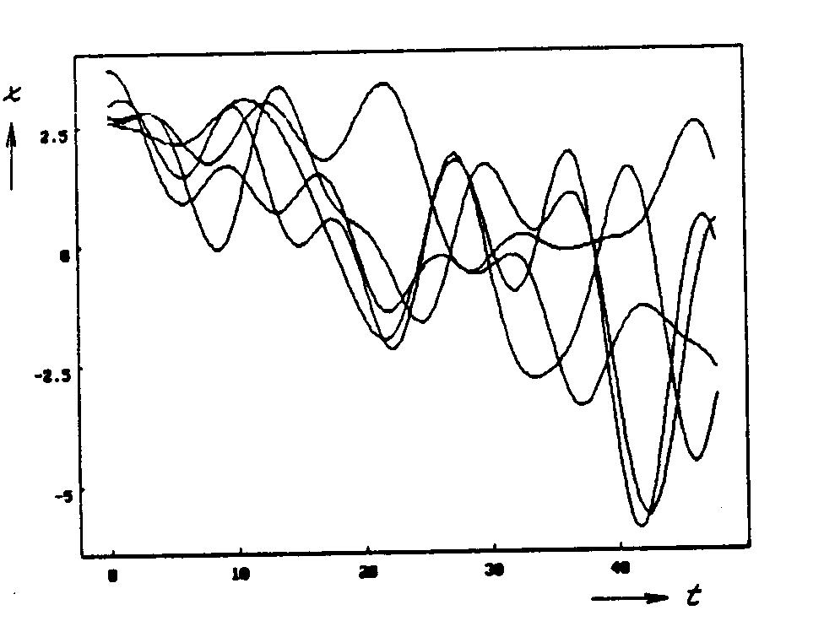
Stacionarita náhodného procesu
zhruba:
stacionární náhodný proces (stationary random process) je proces se stálým chováním

Slide 111
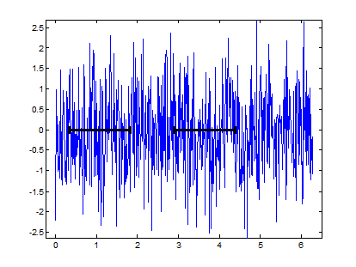
Stacionarita náhodného procesu
přesněji:
stacionární náhodný proces je takový proces, jehož libovolné statistické charakteristiky nejsou závislé na poloze počátku časové osy (nezávisí na absolutních hodnotách času, jen na délkách časových intervalů mezi okamžiky t₁ a t₂)

Slide 112
Stacionarita náhodného procesu
přesněji:
stacionární náhodný proces je takový proces, jehož libovolné statistické charakteristiky nejsou závislé na poloze počátku časové osy (nezávisí na absolutních hodnotách času, jen na délkách časových intervalů mezi okamžiky t₁ a t₂)
Z praktického hlediska často vnímáme pojem stacionarity v tzv. širším slova smyslu, kdy stačí, aby se s nezávisle proměnnou neměnily pouze statistické momenty 1. a 2. řádu, střední hodnota, rozptyl a autokorelační, resp. autokovarianční funkce.

Slide 113
Ergodicita náhodného procesu
Ergodický náhodný proces (ergodic random process) se vyznačuje tím, že všechny jeho realizace mají stejné statistické vlastnosti (stejné chování) – to umožňuje odhadovat parametry náhodného procesu z jediné libovolné realizace.
Zpravidla požadujeme (je to z hlediska analýzy pohodlnější), aby byl analyzovaný proces jak stacionární, tak i ergodický, ale obecně ergodický proces nemusí být nezbytně i stacionární a samozřejmě i naopak (záleží na definici a přístupu).

Slide 114
d) Periodické a neperiodické veličiny
Spojitá veličina x(t) je periodická s periodou T, jestliže existuje hodnota T taková, že pro všechna t platí
Nejmenší kladná hodnota T, pro kterou platí uvedený vztah se nazývá základní perioda.
Obecně lze psát
kde k je celé číslo.

Slide 115
d) Periodické a neperiodické veličiny
Pozor!
Pro konstantní veličinu není definována základní perioda. Konstantní veličina je periodická pro každou hodnotu T.
Spojitá veličina, která není periodická se nazývá neperiodická nebo aperiodická.
Reálné veličiny, např. biosignály nejsou zcela periodické – hovoříme o repetičních veličinách.
Pohov!
řečový signál – samohláska „e“

Slide 116
d) Periodické a neperiodické veličiny
Pro diskrétní veličinu (časovou řadu) definujeme periodicitu s periodou N obdobně
a
Pozor!
Diskrétní veličina (časová řada) získaná rovnoměrným vzorkováním periodické spojité veličiny nemusí být periodická.
Součet dvou spojitých periodických veličin nemusí být periodická veličina.
Součet dvou diskrétních periodických veličin s tímtéž vzorkováním je vždy periodická veličina.
  Pohov!

Slide 117
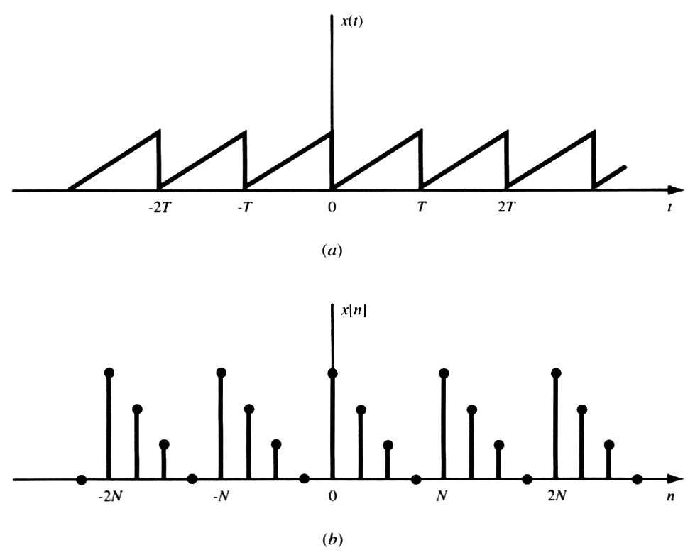
d) Periodické a neperiodické veličiny

Slide 118
e) Sudé a liché veličiny
Sudá veličina je taková, pro níž platí
Lichá veličina je taková, pro níž platí
Součin sudé a liché veličiny je lichá veličina.
Součin dvou sudých nebo dvou lichých veličin je sudá veličina.

Slide 119

e) Sudé a liché veličiny

Slide 120

ještě dva důležité pojmy
Energie &výkon veličiny
jsou odvozeny z primární představy signálu, reprezentovaného elektrickými veličinami, elektrickým napětím, příp. proudem. Na základě fyzikálních zákonitostí platí, že výkon p(t) v čase t na reálném odporu R je roven součinu okamžitého napětí na odporu a proudu, jím protékajícím, tedy
p(t) = u(t).i(t)
Podle Ohmova zákona je
u(t) = R.i(t)
a po dosazení můžeme psát, že
p(t) = R.i(t).i(t) = R.i²(t) = u(t).u(t)/R = u²(t)/R.
Když je R = 1 Ω, se vztah zjednoduší na
p_{R=1}(t) = i²(t) = u²(t)

Slide 121
ještě dva důležité pojmy
Energie &výkon veličiny
celková práce (energie) vykonaná (spotřebovaná) za čas T na jednotkovém odporu je
Na základě této rozvahy definujeme obecně energii spojité funkce x(t) vztahem
a pro diskrétní posloupnost x(nT_{vz})

Slide 122
ještě dva důležité pojmy
Energie &výkon signálu
Výkon je práce (energie) vykonaná (spotřebovaná) za časovou jednotku, tj.
a z toho a
Nebo v normalizovaném diskrétním tvaru
Pokud se energie kumuluje v nekonečně dlouhém časovém intervalu, pak se vztahy modifikují do tvaru
a
příp.

Slide 123
shrnutí
jak se chová klouzavý průměr?
počáteční a koncové podmínky;
jaké typy veličin známe (dle vlastností)?
stacionarita, ergodicita;
energie, výkon

Slide 124
Testík
Počet bodů v závěrečném testu z analýzy časových řad je veličina
  spojitá a v čase spojitá
  spojitá a v čase diskrétní
  diskrétní a v čase diskrétní
  diskrétní a v čase spojitá
Vzájemný vztah stacionarity a ergodicity je
  stacionární ČŘ je ergodická
  ergodická ČR je stacionární
  vztah neexistuje
  jde o totožnou vlastnost
Kosinus je funkce
  periodická a lichá
  periodická a sudá
  neperiodická a lichá
  neperiodická a sudá
Vztah Energie a výkonu nabývá podoby
  E = P / T
  P = E / T
  E² = P · T
  E = P² · T

Slide 125
Na shledanou za týden

